Slide 1

Wnętrze uszyte na miarę twoich oczekiwań i budżetu.

Slide 2

DOŚWIADCZENIE
Od 8 lat realizujemy usługi projektowania i aranżacji wnętrz oraz Homestagingu.
Wyróżnia nas wieloletnie doświadczenie w świadczeniu tych usług na rynku amerykańskim.

Slide 3
NAJLEPSI FACHOWCY
Przy realizacji naszych projektów, współpracujemy z wieloma specjalistami z różnych dziedzin, będąc jednocześnie z Państwem w stałym kontakcie tak, aby efekt finalny wywołał u Państwa pełną satysfakcję z wykonanych przez nas usług.

Slide 4
KOMPLEKSOWOŚĆ
Nasza obsługa jest kompleksowa i obejmuje wszystkie procesy oraz elementy aranżacji. Czuwamy nad koordynacją zamówień i terminowością dostaw.

Slide 5
PAKIETY
SILVER - 699zł/m2
GOLD - 799zł/m2
PLATINIUM - 999zł/m2
INDYWIDUALNA WYCENA
Pełny opis pakietów poniżej
http://www.customhouse.waw.pl/images/Pakiety%20Custom%20House.pdf

Slide 6

Efekty naszej pracy

Slide 7
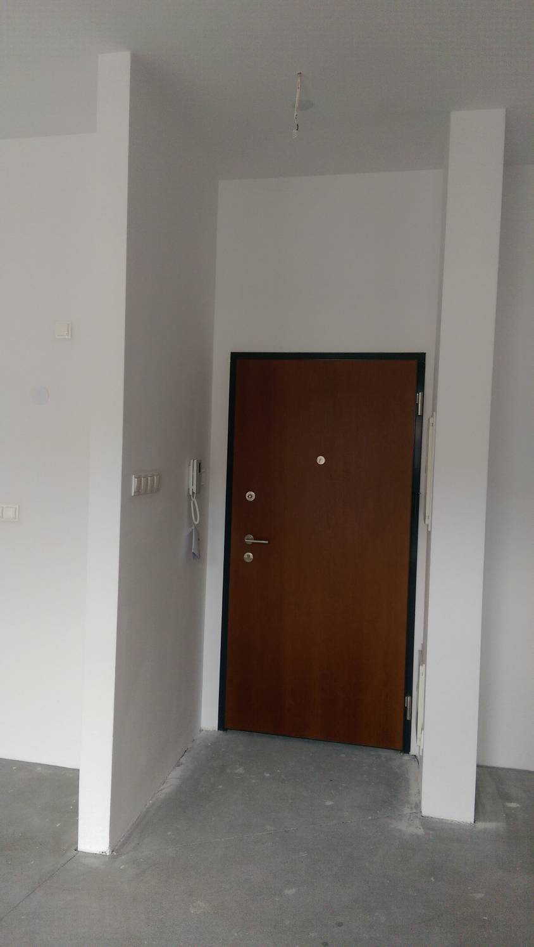
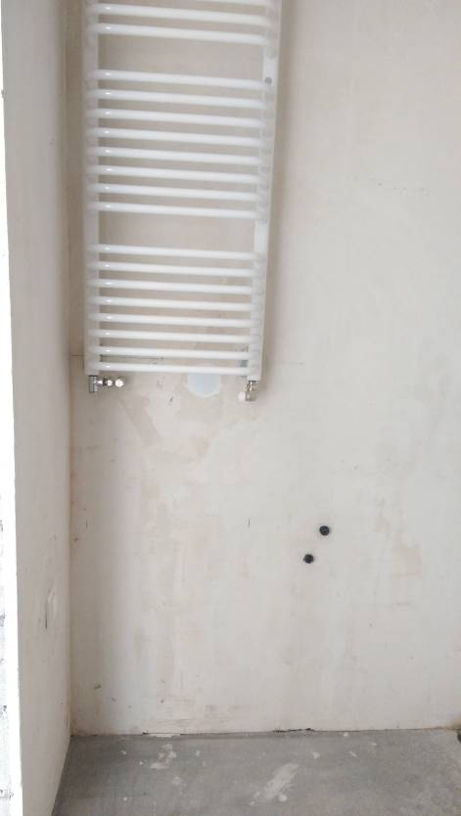
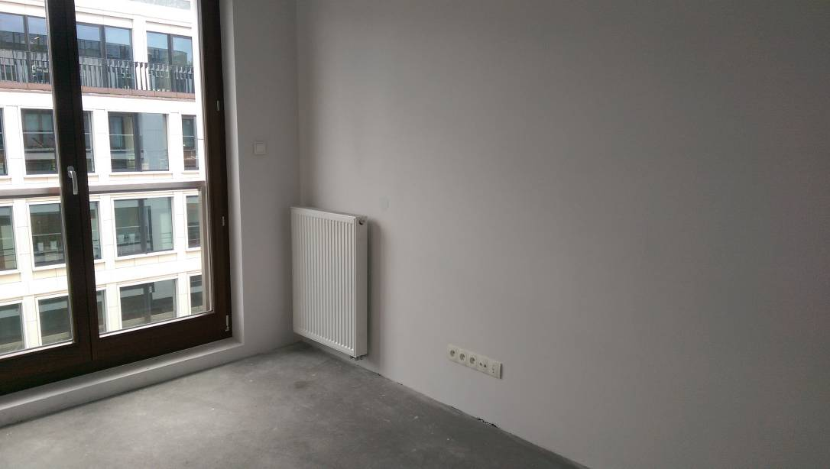
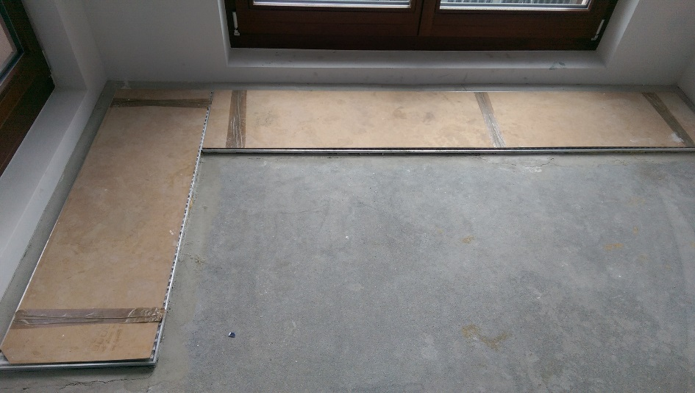
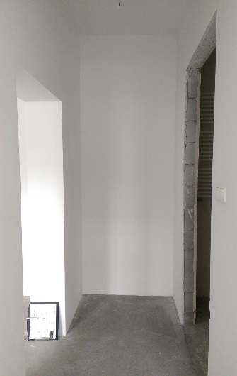
PRZED

Slide 8
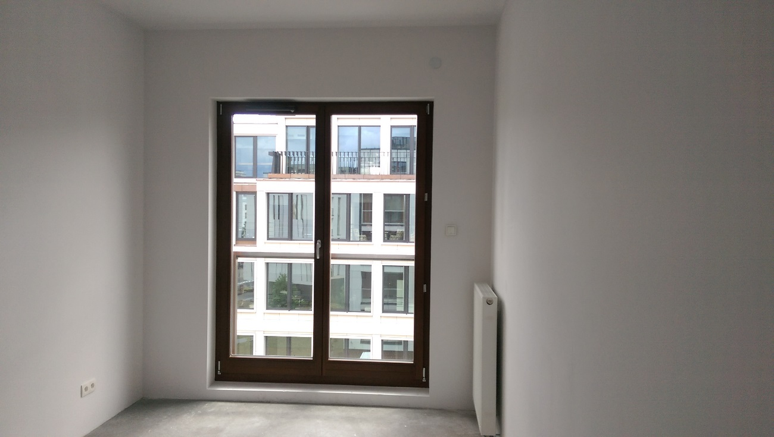
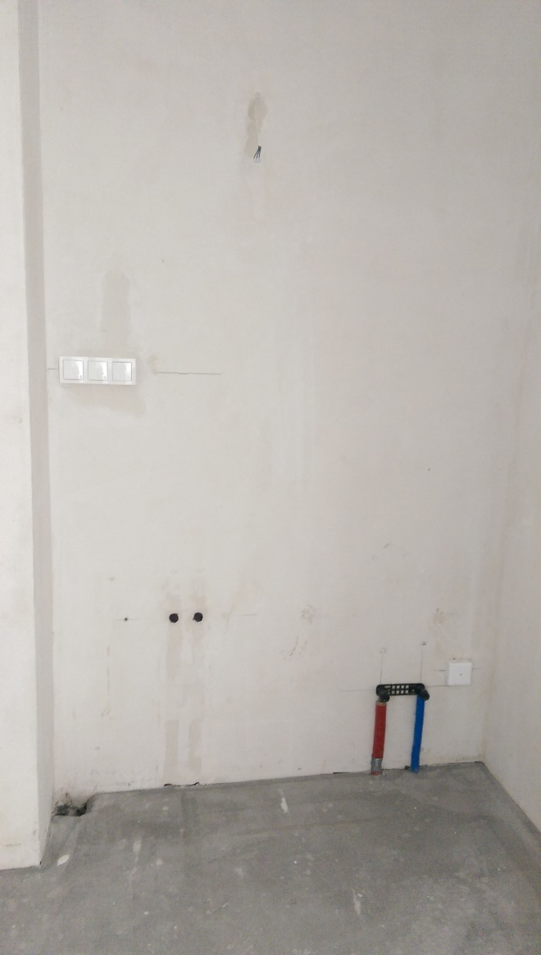
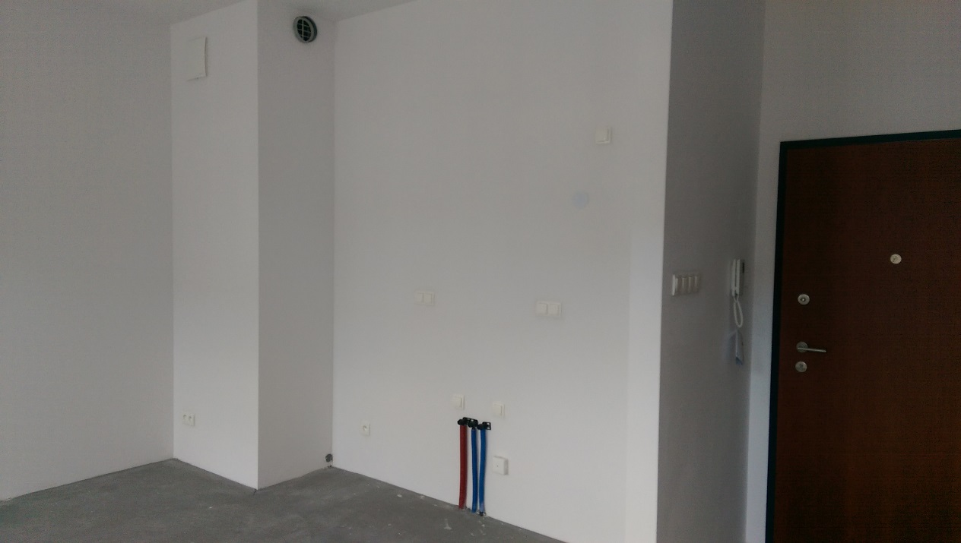

Slide 9
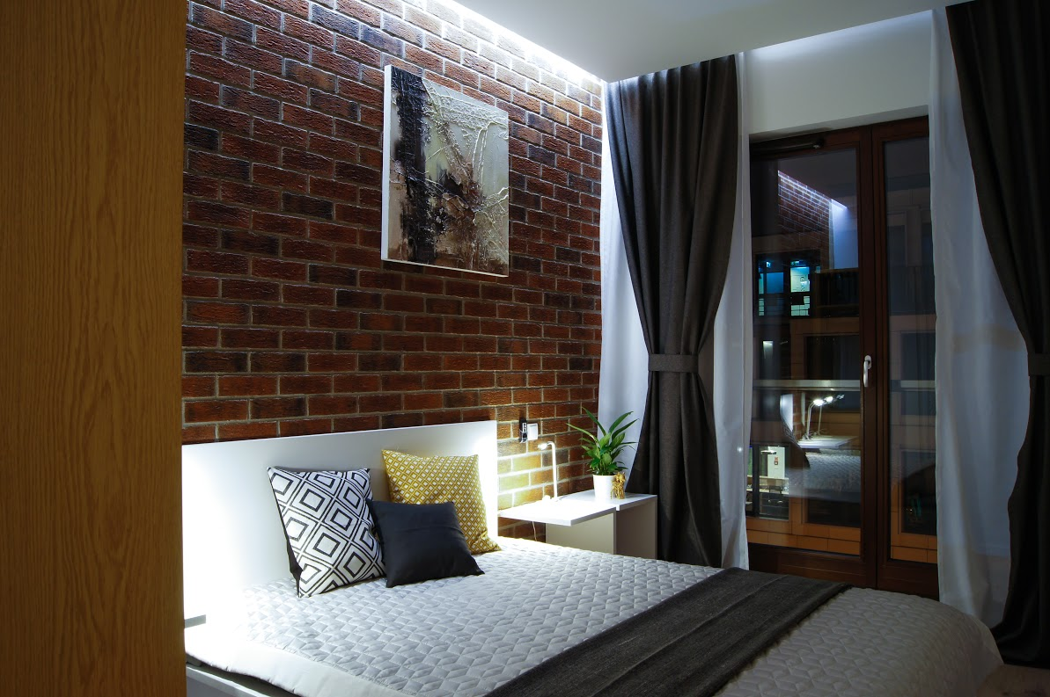
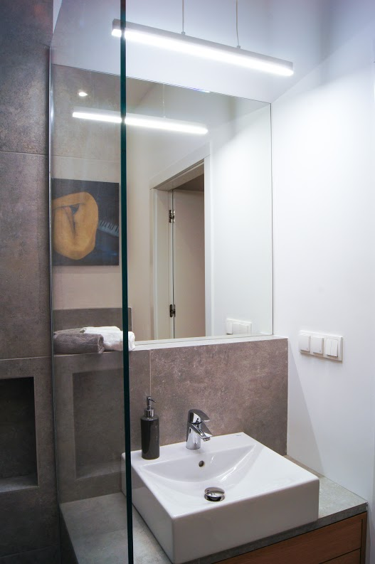
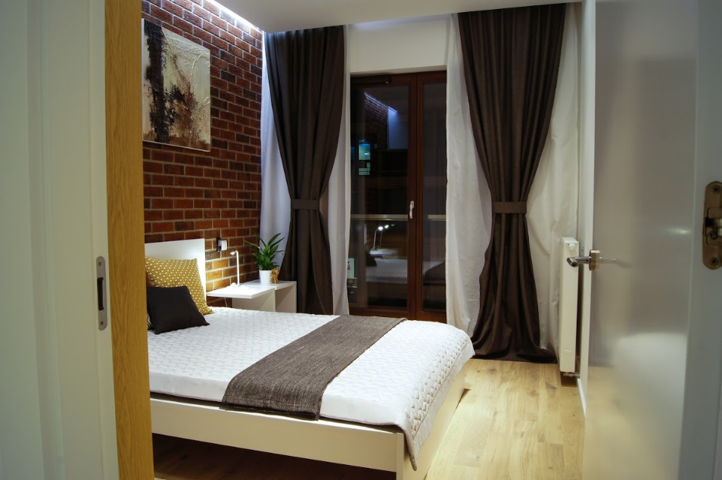
PO

Slide 10
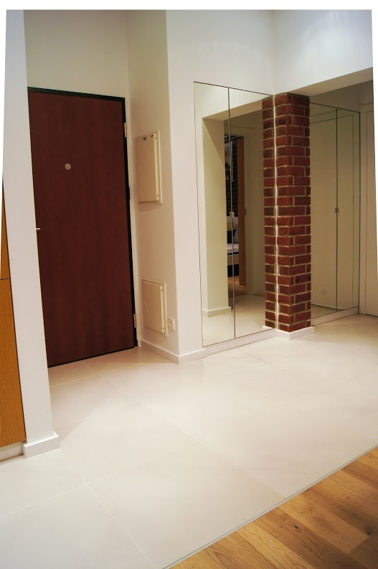
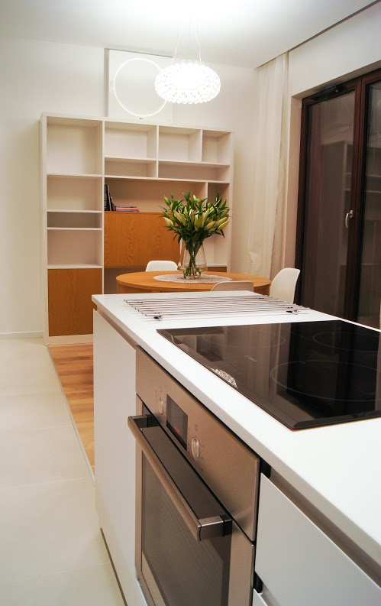

Slide 11
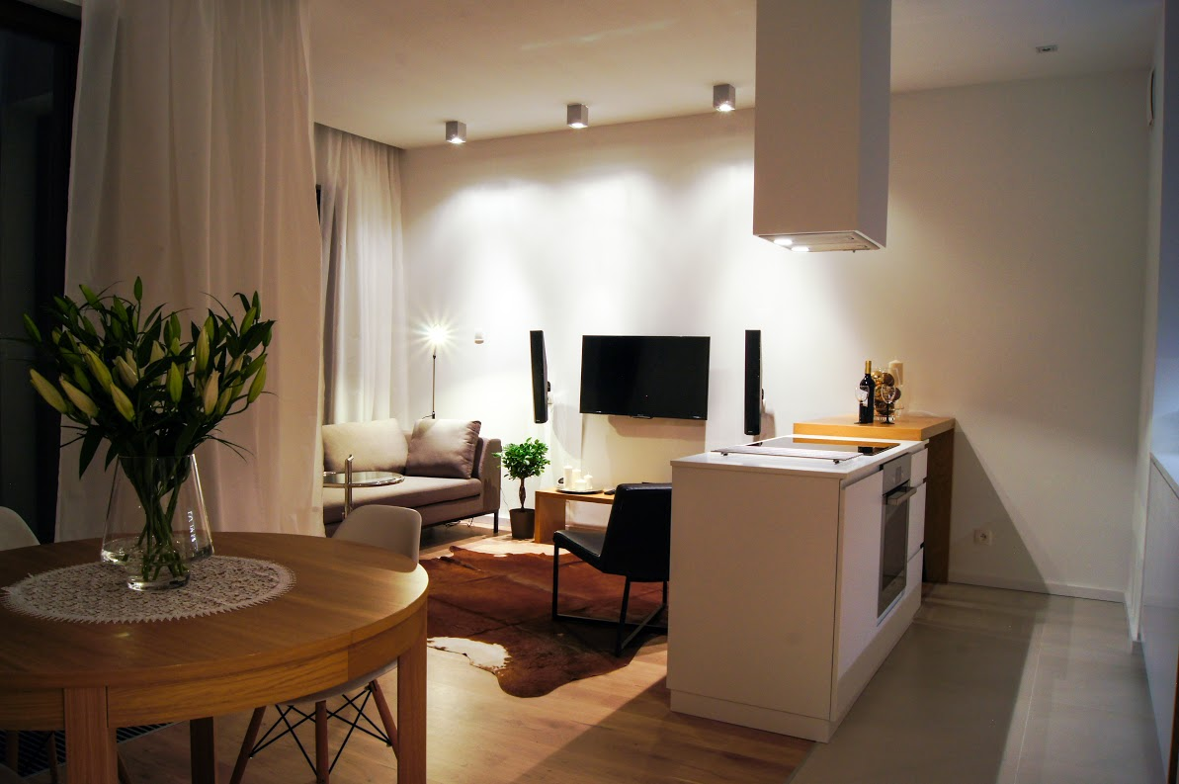
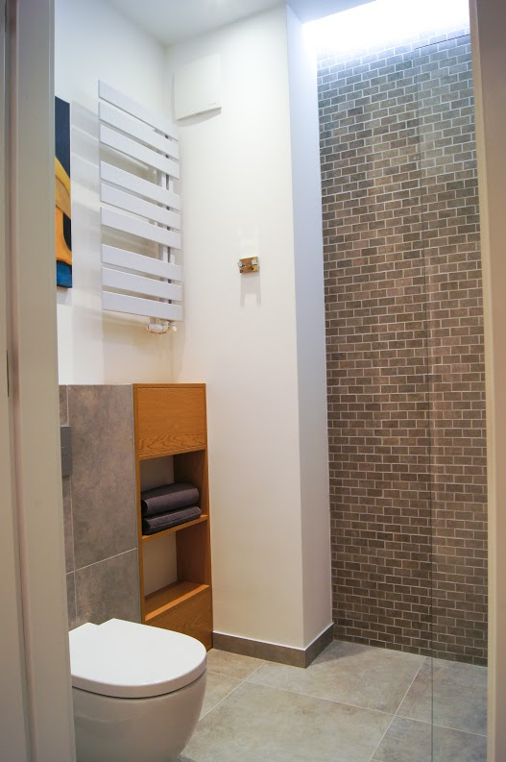
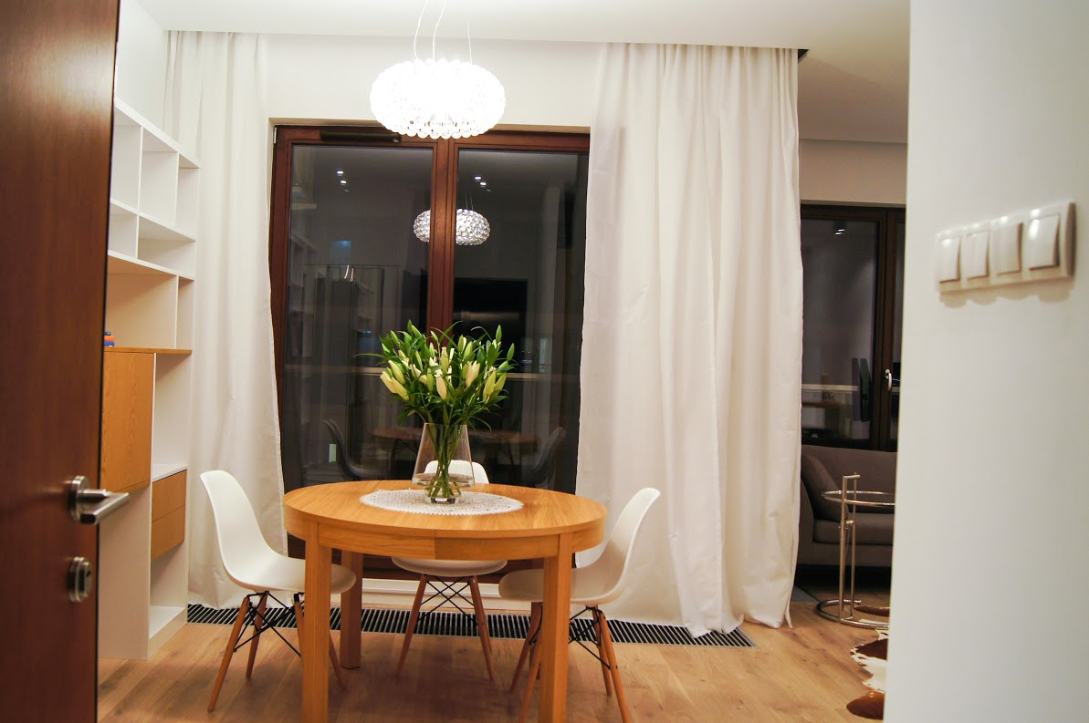
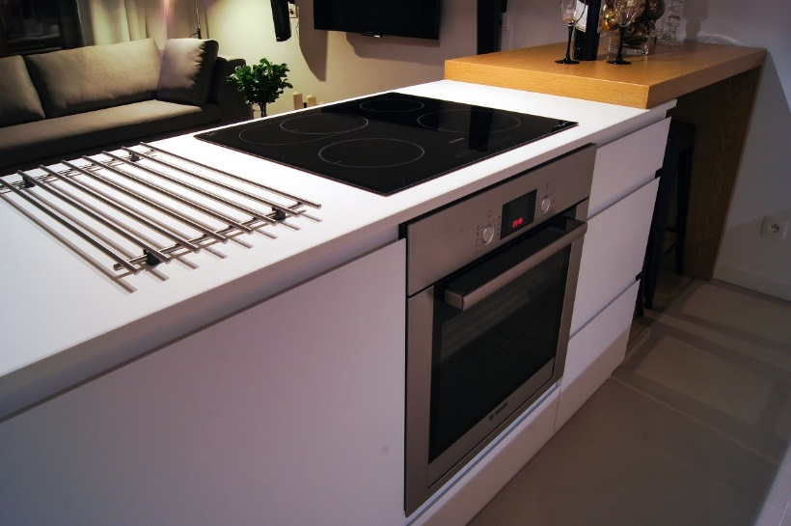

Slide 12
Kontakt
ul.Wspólna 50a/35
00-514 Warszawa
kontakt@customhouse.waw.pl
Telefon: (22) 379 74 17

